Slide 1
Конфликт интересов в сфере государственных и муниципальных закупок
УЛЬЯНОВСКИЙ ГОСУДАРСТВЕННЫЙ УНИВЕРСИТЕТ
Шабанова Ольга Александровна
Старший преподаватель кафедры экономического анализа и государственного управления УЛГУ.

Slide 2
Конфликт интересов и личная заинтересованность
Статья 10 Федерального закона «О противодействии коррупции» от 25.12.2008 г. № 273-ФЗ:
конфликтом интересов является ситуация, при которой личная заинтересованность (прямая или косвенная) лица, замещающего должность, замещение которой предусматривает обязанность принимать меры по предотвращению и урегулированию конфликта интересов, влияет или может повлиять на надлежащее, объективное и беспристрастное исполнение им должностных (служебных) обязанностей (осуществление полномочий).
Под личной заинтересованностью понимается возможность получения доходов в виде денег, иного имущества, в том числе имущественных прав, услуг имущественного характера, результатов выполненных работ или каких-либо выгод (преимуществ) должностным лицом и (или) состоящими с ним в близком родстве или свойстве лицами (родителями, супругами, детьми, братьями, сестрами, а также братьями, сестрами, родителями, детьми супругов и супругами детей), гражданами или организациями, с которыми должностное лицо и (или) лица, состоящие с ним в близком родстве или свойстве, связаны имущественными, корпоративными или иными близкими отношениями.

Slide 3
Методические рекомендации - 1
21 мая 2020 г. Минтруд России опубликовал Методические рекомендации, включающие в себя проведение профилактических мероприятий для выявления личной заинтересованности служащих (работников) при осуществлении закупок, которая приводит или может привести к конфликту интересов.
Могут использоваться при работе по 44-ФЗ и 223-ФЗ.
Порядок действий:
Этап 1: Определение субъектов, ответственных за организацию работы по недопущению конфликта интересов,
Этап 2: Выявление направлений проверки и определение круга подлежащих ей лиц,
Этап 3: Сбор информации и формирование профилей работников, участвующих в закупке,
Этап 4: Перекрестный анализ,
Этап 5: Профилактика коррупционных рисков.

Slide 4
Методические рекомендации - 1
Из числа служащих (работников) подразделения по профилактике коррупционных правонарушений рекомендуется посредством локальной специализации определить ответственного служащего (работника), на которого возложить преимущественно функции, связанные с предупреждением коррупции при осуществлении закупок.
Подразделению по профилактике коррупционных правонарушений рекомендуется составить базу типовых ситуаций*, содержащих факты наличия личной заинтересованности (возможного наличия личной заинтересованности).
Для целей организации аналитической работы необходимо определить критерии выбора закупок, в отношении которых подразделение по профилактике коррупционных правонарушений уделяет повышенное внимание.
В целях выявления личной заинтересованности служащих (работников), которая приводит или может привести к конфликту интересов, подразделению по профилактике коррупционных правонарушений необходимо обобщить имеющуюся информацию о служащем (работнике), его близких родственниках (если применимо), составить аналитический профиль.
Аналогичный профиль может быть сформирован в отношении участников закупок, в том числе определенным по результатам закупок поставщикам (подрядчикам, исполнителям).

Slide 5
Методические рекомендации - 1
В Методических рекомендациях обозначены типовые случаи профилактики личной заинтересованности, применимые к целям закупок, а именно:
в конкурентных процедурах по определению поставщика (подрядчика, исполнителя) участвует организация, в которой работает близкий родственник члена комиссии либо иного работника, заинтересованного в осуществлении закупки;
в конкурентных процедурах участвует организация, в которой у члена комиссии либо у иного заинтересованного в закупке работника имеется доля участия в ее уставном капитале;
в конкурентных процедурах участвует организация, в которой ранее работал член комиссии либо иной заинтересованный работник;
в закупке товаров, являющихся результатами интеллектуальной деятельности, участвуют работники, чьи родственники или иные лица, с которыми у него имеются корпоративные, имущественные или иные близкие отношения, владеют исключительными правами;
в конкурентных процедурах участвует организация, ценные бумаги которой имеются в собственности у члена комиссии либо у иного заинтересованного работника, в том числе иных лиц, с которыми у него имеются корпоративные, имущественные или иные близкие отношения.
Кроме этого, заказчикам рекомендуется самостоятельно дополнить эту базу типовых ситуаций, содержащих факты наличия личной заинтересованности (например, можно воспользоваться Обзором правоприменительной практики в сфере конфликта интересов Минтруда России).

Slide 6
Методические рекомендации - 1
Деятельность подразделений по профилактике коррупционных правонарушений в зависимости от условий осуществления возложенных на них функций может быть разделена на общие профилактические и аналитические мероприятия.
ПРОФИЛАКТИЧЕСКИЕ МЕРОПРИЯТИЯ:
Для обеспечения возможности выявления личной заинтересованности служащих при осуществлении закупок, которая приводит или может привести к конфликту интересов, подразделение по профилактике коррупционных правонарушений необходимо обеспечить информацией, которая может содержать признаки наличия у служащего (работника) личной заинтересованности при осуществлении закупок.
Для этого необходимо организовать обмен информацией с иными структурными подразделениями организации заказчика, и предоставить в данное подразделение полный перечень сотрудников организации, участвующих в осуществлении закупок.
Также рекомендуется организовать добровольное ежегодное представление работниками, участвующими в осуществлении закупок, декларации о возможной личной заинтересованности.
Не реже одного раза в год рекомендуется проводить в организации заказчика тематические совещания по профилактике коррупционных правонарушений.

Slide 7
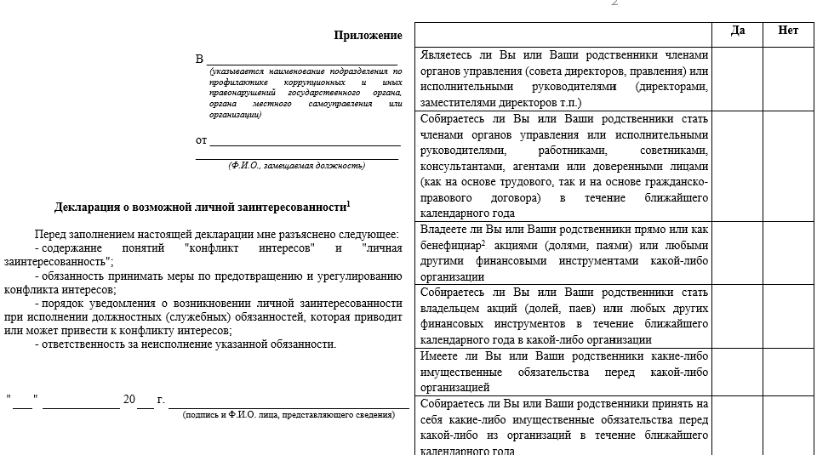
Методические рекомендации - 1

Slide 8
Методические рекомендации - 1
АНАЛИТИЧЕСКИЕ МЕРОПРИЯТИЯ целесообразно выстраивать исходя из фактических обстоятельств деятельности органа (организации), а именно количества служащих (работников) подразделения по профилактике коррупционных правонарушений, количества проводимых органом (организацией) закупок и иных обстоятельств. Структура аналитических мероприятий:
1) Определение критериев выбора закупок, в отношении которых подразделение по профилактике коррупционных правонарушений уделяет повышенное внимание:
Указанные критерии могут основываться на таких аспектах:
размер НМЦК / НМЦД;
коррупционная емкость предмета/сферы закупки;
частота заключаемых контрактов с одним и тем же поставщиком (подрядчиком, исполнителем), в части возможного установления неформальных связей между конечным выгодоприобретателем-служащим (работником) и представителем поставщика (подрядчика, исполнителя);
иные аспекты.

Slide 9
Методические рекомендации - 1
2) Анализ соблюдения работниками положений законодательства о противодействии коррупции, который может охватывать всех работников, участвующих в закупочной деятельности, и всех участников закупки, а также представляет собой выборочный анализ в связи с поступившей заказчику информацией. Для этого необходимо:
- обеспечение доступа ответственного работника антикоррупционого подразделения к необходимой для составления профиля информации в отношении участников закупок, которую можно получить, в том числе из ЕИС в сфере закупок;
- анализ запросов на получение конкурсной документации, также может быть проведен анализ данных из электронного сервиса «Прозрачный бизнес»;
- организовать личный прием лиц, обладающих информацией о фактах совершения работниками коррупционных правонарушений. Кроме телефона «горячей линии» может быть создан адрес электронной почты, на который подлежит направлению подобная информация.
После анализа профилей работников организации, имеющих отношение к закупочному процессу, а также профилей участников закупок, может быть проведен перекрестный анализ профилей, в том числе профилей субподрядчиков для выявления наличия у работников личной заинтересованности. В случае выявления нарушений участником закупки требования об отсутствии между ним и заказчиком конфликта интересов по п. 9 ч. 1 статьи 31 Закона № 44-ФЗ рекомендуется незамедлительно проинформировать руководителя заказчика и (или) комиссию об этом факте.

Slide 10
Методические рекомендации - 1
! Для эффективного исполнения Методических рекомендаций заказчикам рекомендуется разработать отдельное Положение о предотвращении и урегулировании конфликта интересов и утвердить его либо в качестве приложения к антикоррупционной политике организации , либо в качестве отдельного локального нормативного акта, в котором необходимо отразить:
цели и задачи положения; круг лиц, попадающих под его действие;
принципы и методы раскрытия конфликта интересов;
действия работников в связи с предупреждением конфликта интересов, т.е. система мер/действий, затрудняющих попадание работника в ситуацию конфликта интересов
действия работников в связи с выявлением конфликта интересов, в т.ч. посредством установления декларирования или самостоятельного анализа информации работниками подразделения по профилактике коррупционных правонарушений
действия работников в связи с урегулированием конфликта интересов, т.е. принятие организационных мер, в т.ч. в части усиление контроля за исполнением работником трудовых обязанностей, при выполнении которых может возникнуть конфликт интересов.
меры ответственности.

Slide 11
Методические рекомендации - 2
В октябре 2020 года Минтруд России опубликовал Методические рекомендации по выявлению и минимизации коррупционных рисков при осуществлении закупок
При любых изменениях законодательства о закупках и штатного расписания целесообразно производить оценку коррупционных рисков в закупках;
Рекомендуется постоянный мониторинг коррупционных рисков
На основе прохождения этапов анализа коррупционных рисков проводится ранжирование коррупционных рисков и составляется матрица коррупционных рисков;
На основе этого разрабатываются мероприятия по снижению коррупционных рисков;
В результате использования МетодРекомендаций должен быть обеспечен единый подход к организации работы по выявлению коррупционных рисков, возникающих на разных этапах закупочной деятельности, а также разработке карты коррупционных рисков, возникающих при осуществлении закупок и мер по их минимизации.

Slide 12
Методические рекомендации - 2
Идентификация коррупционного риска - процесс определения для отдельной процедуры потенциально возможных коррупционных схем при закупках в органе (организации). Возможными методами выявляения коррупционных рисков может быть анкетирование, экспертное обсуждение.
Коррупционный риск - возможность совершения служащим коррупционного правонарушения. Признаки наличия коррупционного риска при осуществлении закупок:
наличие возможности у сотрудника по своему усмотрению определить вид и содержание принимаемого управленческого решения;
наличие возможности взаимодействия сотрудника с потенциальными участниками закупки (потенциальными поставщиками (подрядчиками, исполнителями).
Рекомендуется проводить анализ коррупционных рисков в три этапа:
1 этап: Пред-процедурный (способ определения поставщика (исполнителя, подрядчика), НМЦК, оценка необходимости планируемого к закупке ТРУ);
2 этап: Процедурный (оценка заявок участников закупки в части критериев такой оценки);
3 этап: Пост-процедурный (приемка, оплата, взаимодействие сторон при изменении, расторжении контракта).

Slide 13
Методические рекомендации - 2
При описании коррупционных рисков/коррупционной схемы целесообразно уточнить:
какая выгода может быть неправомерно получена;
кто может быть заинтересован в получении неправомерной выгоды при осуществлении закупки;
перечень служащих (работников) организации, участие которых позволит реализовать коррупционную схему;
описание потенциально возможных способов получения неправомерной выгоды;
краткое и развернутое описание коррупционной схемы;
состав коррупционных правонарушений, совершаемых в рамках рассматриваемой коррупционной схемы;
иные применимые аспекты.

Slide 14
Методические рекомендации - 2
Возможные индикаторы коррупции:
незначительное количество участников закупки;
существенное количество неконкурентных способов осуществления закупки, то есть в форме закупки у единственного поставщика (подрядчика, исполнителя);
в качестве поставщика (подрядчика, исполнителя) выступает одно и то же физическое (юридическое) лицо;
участники закупки «неожиданно» отзывают свои заявки;
участниками закупки являются юридические лица, обладающие следующими признаками: созданные по адресу «массовой» регистрации; незначительный (минимальный) размер уставного капитала; отсутствие на праве собственности или ином законном основании оборудования и других материальных ресурсов для исполнения контракта; недавняя регистрация организации (за несколько недель или месяцев до даты объявления торгов); отсутствие необходимого количества специалистов требуемого уровня квалификации для исполнения контракта; отсутствие в штатном расписании организации лица, отвечающего за бухгалтерский учет (главного бухгалтера);
в целях создания видимости конкуренции участниками закупки являются физические (юридические) лица, которые объективно не в состоянии исполнить потенциальный контракт и т.д.
Указанные оценочные индикаторы могут конкретизироваться подразделением по профилактике коррупционных правонарушений самостоятельно, в т.ч. на основании специфики осуществления закупок в органе (организации)

Slide 15
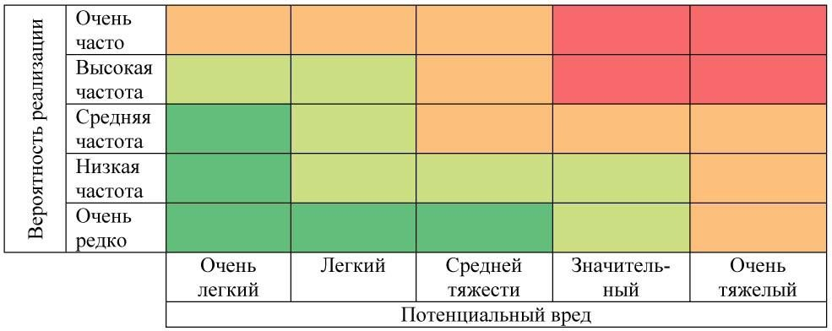
Методические рекомендации - 2
Выявленные в ходе анализа риски ранжируются по критериям «вероятность реализации» и «потенциальный вред», на основании чего может быть сформирована матрица рисков:

Slide 16
Методические рекомендации - 2
Главным результатом использования МетодРекомендаций должна стать разработка комплекса мер по минимизации коррупционных рисков:
повышение уровня конкуренции, честности и прозрачности при осуществлении закупок (например,
обеспечение возможности для широкого круга физических и юридических лиц участвовать в закупочных
процедурах и недопущение влияние личной заинтересованности сотрудников на результаты процедур);
повышение знаний и навыков сотрудников, участвующих в осуществлении закупок; проведение правового просвещения и информирования;
усиление контроля за недопущением совершения коррупционных правонарушений при осуществлении закупочных процедур;
повышение качества юридической экспертизы документов о закупке в целях исключения
противоречивых условий исполнения контракта;
анализ обоснованности изменения условий контракта, причин затягивания (ускорения) сроков заключения (исполнения) контракта и т.д.

Slide 17
Обязанности заказчиков по предотвращению и урегулированию конфликта интересов в 44-ФЗ
С 1 июля 2022 г.:
Статья 38 дополнена частью 7: Руководитель заказчика, руководитель контрактной службы, работники контрактной службы, контрактный управляющий обязаны при осуществлении закупок принимать меры по предотвращению и урегулированию конфликта интересов в соответствии с Федеральным законом от 25.12.2008 года N 273-ФЗ "О противодействии коррупции", в т.ч.е с учетом информации, предоставленной заказчику в соответствии с частью 23 статьи 34 Закона №44-ФЗ.
ч.23 ст.34: В случае, если начальная (максимальная) цена контракта при осуществлении закупки товара, работы, услуги превышает размер, установленный Правительством Российской Федерации, в контракте должна быть указана обязанность поставщика (подрядчика, исполнителя) предоставлять информацию о всех соисполнителях, субподрядчиках, заключивших договор или договоры с поставщиком (подрядчиком, исполнителем), цена которого или общая цена которых составляет более чем десять процентов цены контракта.

Slide 18
Обязанности заказчиков по предотвращению и урегулированию конфликта интересов в 44-ФЗ
С 1 июля 2022 г.:
Статья 39 дополнена частью 10: Члены комиссии обязаны при осуществлении закупок принимать меры по предотвращению и урегулированию конфликта интересов в соответствии с Федеральным законом от 25.12.2008 г. N 273-ФЗ "О противодействии коррупции", в том числе с учетом информации, предоставленной заказчику в соответствии с частью 23 статьи 34 настоящего Федерального закона.
Откорректирована часть 6 статьи 39: Членами комиссии не могут быть:
физ.лица, которые были привлечены в качестве экспертов к проведению экспертной оценки извещения, документации, заявок на участие в конкурсе;
физ.лица, лично заинтересованные в результатах закупок, в том числе физические лица, подавшие заявки на участие. Личная заинтересованность по ФЗ от 25.12.2008 №273-ФЗ «О противодействии коррупции»
физические лица, являющиеся участниками (акционерами) организаций, подавших заявки на участие в закупке, членами их органов управления, кредиторами участников закупки;
должностные лица органов контроля, указанных в части 1 стать 99 Закона №44-ФЗ, непосредственно осуществляющие контроль в сфере закупок.

Slide 19
Обязанности заказчиков по предотвращению и урегулированию конфликта интересов в 44-ФЗ
Откорректирована часть 7 статьи 39:
Член комиссии обязан незамедлительно сообщить заказчику, принявшему решение о создании комиссии, о возникновении обстоятельств, предусмотренных частью 6 настоящей статьи.
В случае выявления в составе комиссии физических лиц, указанных в части 6 настоящей статьи, заказчик, принявший решение о создании комиссии, обязан незамедлительно заменить их другими физическими лицами, соответствующими требованиям, предусмотренным положениями части 6 статьи 39.
Без изменений часть 9 статьи 39: Решение комиссии, принятое в нарушение требований настоящего Федерального закона, может быть обжаловано любым участником закупки в порядке, установленном настоящим Федеральным законом, и признано недействительным по решению контрольного органа в сфере закупок.
Применять в любых закупках Декларацию об отсутствии конфликта интересов???

Slide 20
Обязанности заказчиков по предотвращению и урегулированию конфликта интересов в 44-ФЗ
! Функции комиссии без изменений:
Часть 8 статьи 31: Комиссия по осуществлению закупок проверяет соответствие участников закупок требованиям, указанным в пунктах 1 и 7.1, пункте 10 (за исключением случаев проведения электронных процедур), пункте 10.1 части 1 и части 1.1 (при наличии такого требования), требованиям, предусмотренным частями 2 и 2.1 настоящей статьи. Комиссия по осуществлению закупок вправе проверять соответствие участников закупок требованиям, указанным в пунктах 3 - 5, 7, 8, 9, 11 части 1 настоящей статьи, а также при проведении электронных процедур требованию, указанному в пункте 10 части 1 настоящей статьи.
Участник должен продекларировать в заявке свое соответствие п.9 ч.1 ст.31, а комиссия должна проверить наличие такой декларации.
Не включение в декларацию информации об отсутствии между участником закупки и заказчиком конфликта интересов является основанием для отклонения заявки участника.
При выявлении факта наличия конфликта интересов Заказчик обязан принять меры по отстранению участника закупки или отказаться от заключения контракта с победителем определения поставщика.
См. Часть 9 статьи 31 44-ФЗ + п.8 Обзора судебной практики по делам, связанным с разрешением споров о применении п.9 ч.1 ст.31 44-ФЗ, утв. Президиумом Верховного Суда РФ 28 сентября 2016 г.)

Slide 21
Обязанности заказчиков по предотвращению и урегулированию конфликта интересов в 44-ФЗ
Пункт 9 части 1 статьи 31:
Отсутствие обстоятельств, при которых должностное лицо заказчика (руководитель заказчика, член комиссии по осуществлению закупок, руководитель контрактной службы заказчика, контрактный управляющий), его супруг (супруга), близкий родственник по прямой восходящей или нисходящей линии (отец, мать, дедушка, бабушка, сын, дочь, внук, внучка), полнородный или неполнородный (имеющий общих с должностным лицом заказчика отца или мать) брат (сестра), лицо, усыновленное должностным лицом заказчика, либо усыновитель этого должностного лица заказчика является:
а) физическим лицом (в том числе зарегистрированным в качестве индивидуального предпринимателя), являющимся участником закупки;
б) руководителем, единоличным исполнительным органом, членом коллегиального исполнительного органа, учредителем, членом коллегиального органа унитарной организации, являющейся участником закупки;
в) единоличным исполнительным органом, членом коллегиального исполнительного органа, членом коллегиального органа управления, выгодоприобретателем корпоративного юридического лица, являющегося участником закупки. Выгодоприобретателем для целей настоящей статьи является физическое лицо, которое владеет напрямую или косвенно (через юридическое лицо или через несколько юридических лиц) более чем десятью процентами голосующих акций хозяйственного общества либо владеет напрямую или косвенно (через юридическое лицо или через несколько юридических лиц) долей, превышающей десять процентов в уставном (складочном) капитале хозяйственного товарищества или общества;

Slide 22
Обязанности заказчиков по предотвращению и урегулированию конфликта интересов в 223-ФЗ
Статья 3 дополнена частями:
7.1: Руководитель заказчика, член комиссии по осуществлению закупок обязаны при осуществлении закупок принимать меры по предотвращению и урегулированию конфликта интересов в соответствии с Федеральным законом от 25.12.2008 года № 273-ФЗ «О противодействии коррупции».
7.2. Членами комиссии по осуществлению закупок не могут быть: физические лица, имеющие личную заинтересованность (по 273-ФЗ) в результатах закупки при осуществлении конкурентной закупки, в том числе физ.лица, подавшие заявки на участие в закупке, либо состоящие в трудовых отношениях с организациями или физ.лицами, подавшими данные заявки, либо являющиеся управляющими организаций, подавших заявки на участие в закупке.
7.3. Член комиссии по осуществлению закупок обязан незамедлительно сообщить заказчику, принявшему решение о создании комиссии по осуществлению закупок, о возникновении обстоятельств, предусмотренных частью 7.2 настоящей статьи. В случае выявления в составе комиссии по осуществлению закупок физических лиц, указанных в части 7.2 настоящей статьи, заказчик, принявший решение о создании комиссии по осуществлению закупок, обязан незамедлительно заменить их другими физическими лицами, соответствующими требованиям, предусмотренным положениями части 7.2 настоящей статьи.

Slide 23
Памятка сотруднику о предотвращении и урегулированию конфликта интересов 44-ФЗ/223-ФЗ
Виды отношений, которые приводят к конфликту интересов: 1) брак; 2) близкое родство: родители и дети, дедушки, бабушки и внуки); полнородные и неполнородные братья и сестры; 3) отношения усыновитель/усыновленный
Участники конфликта интересов со стороны участника закупки: выгодоприобретатели хозяйственного общества; единоличный исполнительный орган (директор, ген.директор, и др.); члены коллегиального исполнительного органа; руководитель (директор, генеральный директор) учреждения или унитарного предприятия; иные органы управления юр. лиц - участников закупки; физические лица - участники закупок, в т.ч. зарегистрированные в качестве ИП
Участники конфликта интересов со стороны заказчика: 1)руководитель заказчика; 2)член комиссии по осуществлению закупок; 3)руководитель контрактной службы заказчика; 4)контрактный управляющий

Slide 24
Памятка сотруднику о предотвращении и урегулированию конфликта интересов 44-ФЗ/223-ФЗ
Конфликт интересов
 | 44-ФЗ |  | 273-ФЗ
Стороны | Ограниченный перечень |  | Более широкий перечень
 | Заказчик | Участник | служащий; родственники, свойственники, иные близкие лица
 | руководитель; член комиссии по осуществлению закупок; руководитель контрактной службы заказчика; контрактный управляющий | Выгодоприобретатель - единоличный исполнительный орган; члены иных органов управления
 | Брачные, родственные отношения
Последствия | Не допуск к участию, Отказ от заключения, Ничтожность контракта |  | Применение взыскания за коррупционное правонарушение

Slide 25
Памятка сотруднику о предотвращении и урегулированию конфликта интересов 44-ФЗ/223-ФЗ
Типовые ситуации*
Стадия | Описание | Меры
Разработка документации определение начальной максимальной цены контракта определение требований, критериев и порядка оценки поставщиков поступление запроса о разъяснении | Наличие близких отношений с потенциальным участником | Уведомление Замена служащего
Работа комиссии | Наличие близких отношений с участником | Самоотвод Отвод
Контроль (приемка) | Наличие близких отношений с поставщиком | Уведомление Замена служащего

Slide 26
Памятка сотруднику о предотвращении и урегулированию конфликта интересов 44-ФЗ/223-ФЗ
Меры по
Предотвращению | Урегулированию
Отвод Самоотвод | Изменение должностного положения: Отстранение от обязанностей Отстранение от должности (перевод, увольнение) Отказ от выгоды
Участник конфликта интересов обязан уведомить работодателя о возникшем конфликте интересов или о возможности его возникновения, как только ему станет об этом известно.
Работодатель обязан принять меры по предотвращению или урегулированию конфликта интересов.
В случае если установлена личная заинтересованность руководителя заказчика, члена комиссии по осуществлению закупок, руководителя контрактной службы заказчика, контрактного управляющего в заключении и исполнении контракта, контракт может быть признан недействительным, в том числе по требованию контрольного органа в сфере закупок - часть 22 статьи 34 Федерального закона № 44-ФЗ).

Slide 27
СПАСИБО ЗА ВНИМАНИЕ !

